Slide 1
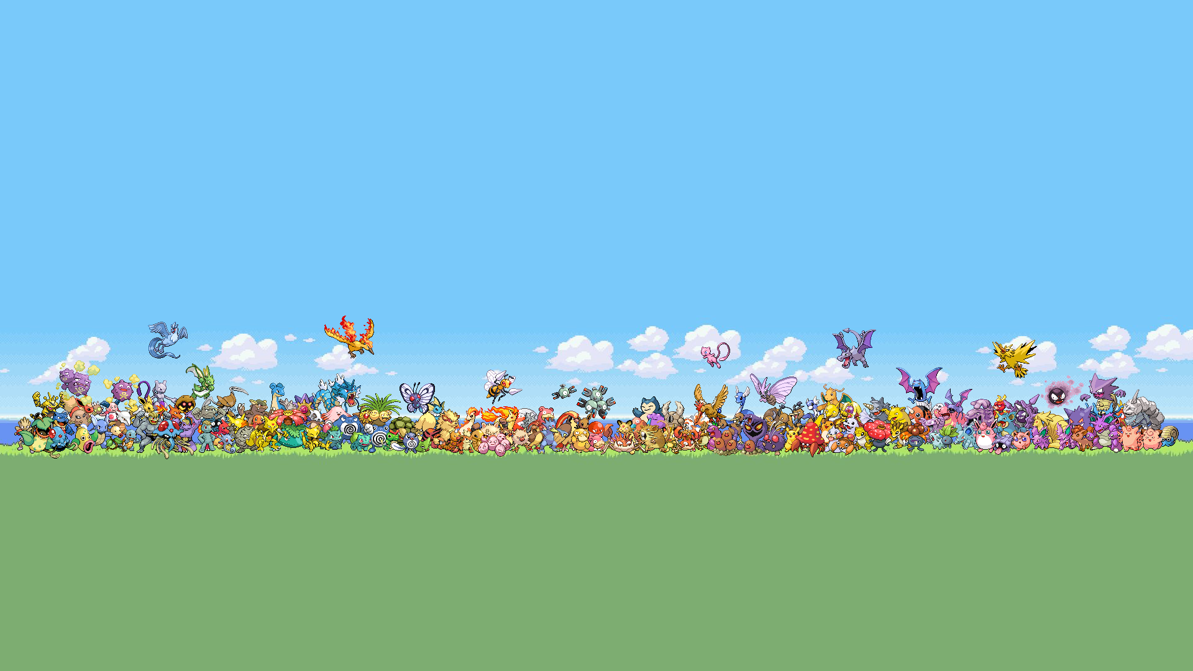

Image Recognition
Adson
Alisson
Augusto

Slide 2
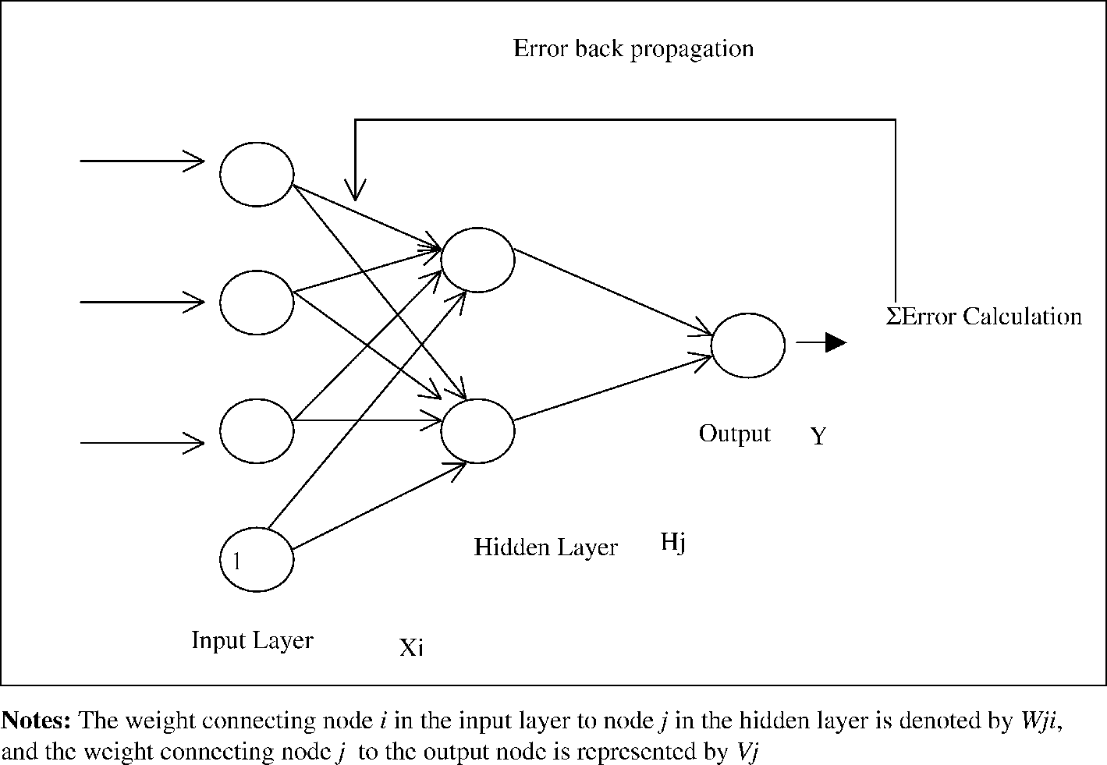
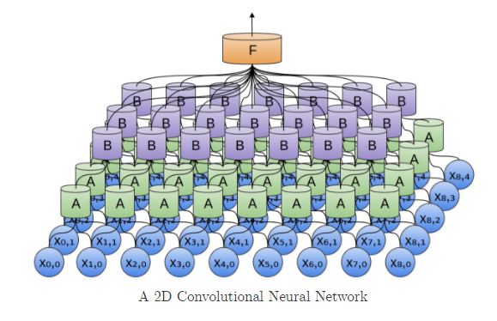
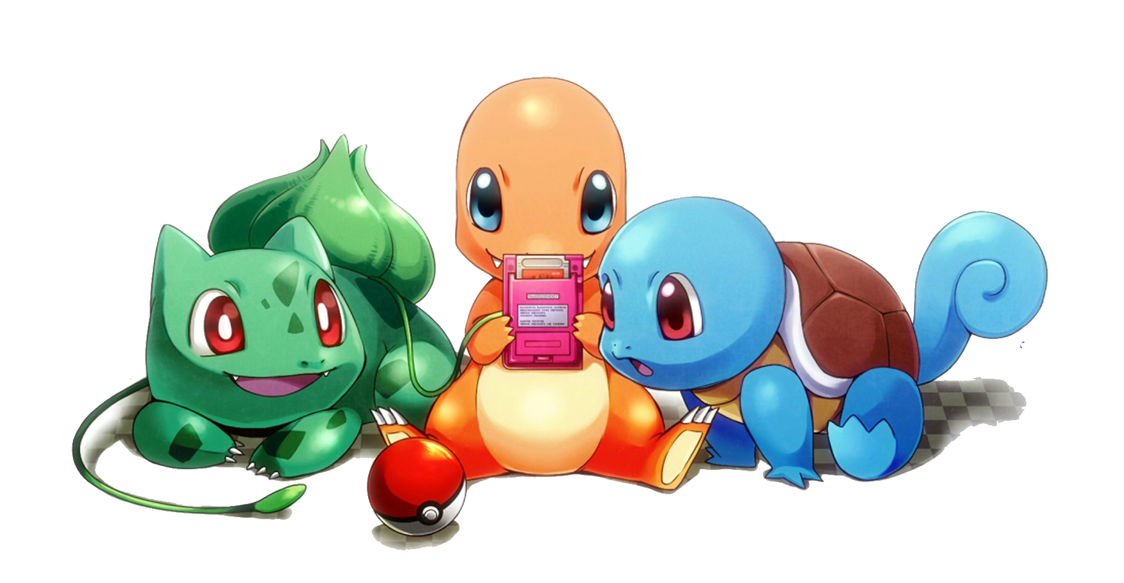


Fundamentação
Redes Neurais
Reconhecimento de Imagens

Slide 3


Metodologia
Perceptron
BackPropagation
Iniciais

Slide 4

Desenvolvimento
Arquitetura
Regras de Treinamento
Experimentos e Resultados
 | Reconhecimento |  | Falso Positivos
 | Conjunto 1 | Conjunto 2
Bulbasaur | 87.8% | 51.2% | 6.7%
Charmander | 98.7% | 62.5% | 10%
Squirtle | 99.3% | 18.3% | 2%

Slide 5

Conclusões
Amostra
Modelo de Rede
Pré-processamento
Linguagem

